Slide 1
Modelado de Sistemas
‹#›

Slide 2
Perspectivas del sistema
Perspectiva externa
Modelo de contexto
Perspectiva de interacción
Diagrama de Casos de Uso (UML)
Diagrama de Secuencia (UML)
Perspectiva estructural
Diagrama de clases (UML)
Perspectiva conductual / comportamental
Diagrama de Actividad (UML)
Diagrama de Transición de Estados (UML)
‹#›

Slide 3
Perspectiva de interacción
Modela las interacciones entre un sistema y su entorno o entre los componentes de un sistema.
Diagrama de Secuencia (UML)
Representar el intercambio de mensajes entre los distintos objetos del sistema para cumplir con una funcionalidad.
‹#›

Slide 4
DIAGRAMA DE SECUENCIA
Los diagramas de secuencia son parte de UML y se utilizan para modelar las interacciones entre los actores y los objetos dentro de un sistema.
Un diagrama de secuencia muestra la secuencia de interacciones que tienen lugar durante un caso de uso en particular.
Los objetos y los actores involucrados están listados en la parte superior del diagrama, con una línea de puntos trazada verticalmente a partir de estos.
Las interacciones entre los objetos se indican mediante flechas.
‹#›

Slide 5
DIAGRAMA DE SECUENCIA
Es un diagrama de interacción
Permite:
Definir el comportamiento dinámico del sistema de información.
Definir cómo se realiza un caso de uso.
Comprender el diagrama de clases.
Muestra cómo las instancias de clases (objetos) interactúan mediante el intercambio de mensajes.

Slide 6
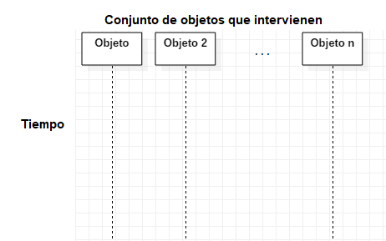
Está construido a partir de dos dimensiones:
Horizontal: Representa los objetos que participan en la secuencia.
Vertical: Representa la línea de tiempo sobre la que los elementos actúan.

Slide 7

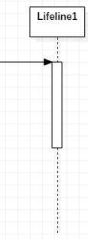
Elementos
Objeto:
Representa a un participante en la interacción.
Puede ser instancia de una clase, un módulo, un grupo de clases, es decir un componente software que tiene una funcionalidad específica.
Cada objeto representa solamente una instancia.
Se representa mediante un rectángulo que incluye un identificador en su interior
Línea de vida: línea vertical discontinua que se extiende hacia abajo y representa el tiempo en el que está presente el objeto.
Casilla de activación: representa el tiempo necesario para que un objeto finalice una tarea.

Slide 8



Objeto:
Entidad: se utiliza para modelar información que posee una vida larga y que es, a menudo, persistente.
Objetos de entidad son los instanciados a partir del modelado de clases de dominio.
Interfaz: se utiliza para modelar la interacción entre el sistema y sus actores. Representan ventanas, formularios, paneles, interfaces de comunicación, etc.
Control: representan coordinación, secuencia, transacciones y control de los objetos

Slide 9
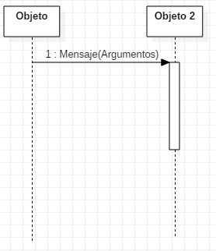
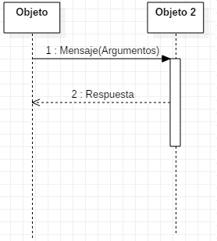
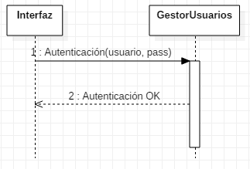
Mensaje:
Representa cómo se transmite la información entre dos objetos o entre un objeto y sí mismo.
Flecha continua con el nombre del mensaje y los argumentos.
Flecha discontinua: mensaje de respuesta.
Va desde el objeto que envía hacia el objeto que recibe.

Slide 10
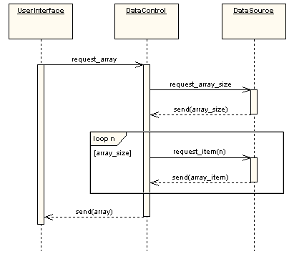
Otros elementos
Fragmentos:
Un fragmento es una o más secuencias de procesos incluidas en un marco y ejecutadas bajo circunstancias nombradas específicas
Loop (“loop”) incluye una serie de mensajes que están repetidos. Modela estructuras for.
Alternative (“alt”) modela estructuras if…then…else.
Option (“opt”) modela estructuras switch.

Slide 11
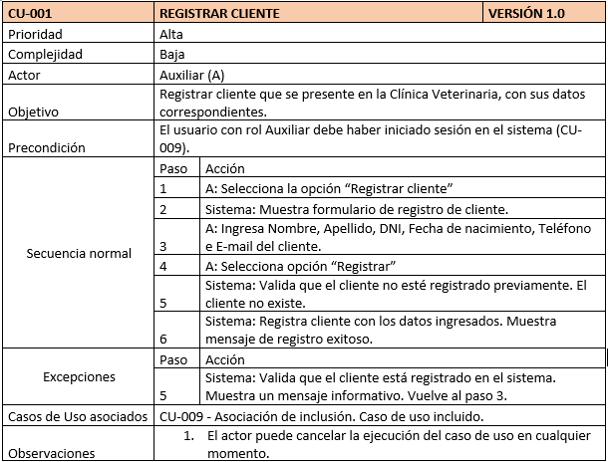
CU Registrar Cliente - Clínica Veterinaria

Slide 12
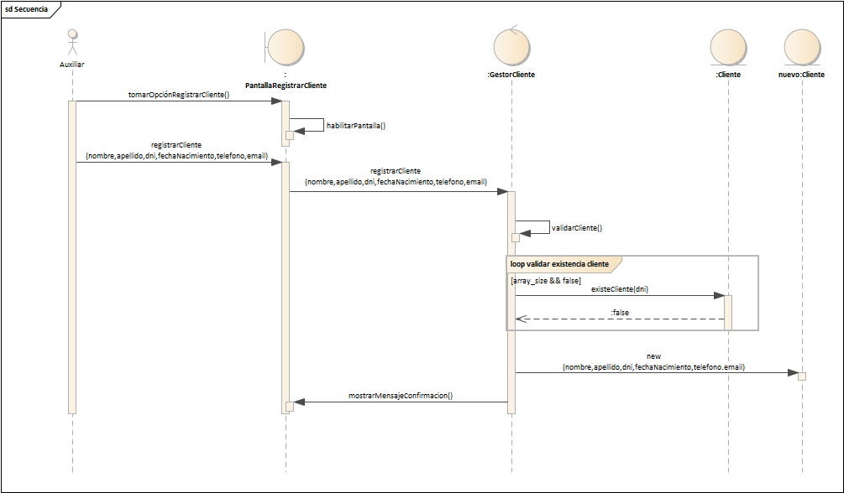
Diagrama de secuencia del CU Registrar Cliente

